Slide 1
竞品调研报告
2025/12/12
汇报人: ××

Slide 2
目录
调研背景与核心目标
调研方案设计
01
02
CONTENTS
竞品核心维度深度分析
竞品整体优劣势总结
03
04
针对性策略建议
总结与展望
05
06

Slide 3
调研背景与核心目标
01

Slide 4

行业背景：市场规模与增长趋势
市场规模与增长数据
细分领域需求占比
××年国内智能客服SaaS市场规模突破160亿元，同比增长32%，预计××+1年将达到220亿元，年复合增长率维持在30%以上。
电商、金融、教育、政企四大领域采购需求占比超75%，其中电商领域因“大促咨询峰值高”需求最旺盛，金融领域因“合规性要求严”对定制化服务付费意愿最强。

Slide 5


行业背景：核心技术迭代与竞争格局
核心技术三大迭代趋势
多模态交互（语音、文字、图片、视频一体化）渗透率达40%；大模型赋能使智能问答准确率从75%提升至92%；数据安全合规认证（等保三级、ISO27001）成政企选型硬性门槛，××年超60%中大型企业将其列为首要筛选条件。
梯队化竞争格局
第一梯队（智齿科技、Udesk、环信）占据65%市场份额，具备全功能矩阵与大客户服务能力；第二梯队（逸创云客服等）聚焦中小微企业或垂直领域；第三梯队（钉钉等）依托生态优势抢占中小客户市场，××年市场份额已提升至12%。

Slide 6
自身产品现状与调研目标
自身产品核心优劣势
核心调研目标
优势：轻量化部署、高性价比，累计服务8000余家中小微电商客户；短板：AI技术薄弱（智能问答准确率78%低于行业均值）、大客户定制化能力不足（无政企级数据安全方案）、生态联动性差（未接入主流办公/电商平台），中大型客户市场渗透率不足5%。
全面拆解竞品功能、技术、商业化及运营策略；精准定位产品差距并挖掘差异化机会；分析客户需求与竞品适配策略，为产品分层迭代提供依据；输出从小微客户向中型客户突破、从单一客服向全链路服务升级的落地策略。

Slide 7
调研方案设计
02

Slide 8
竞品界定与筛选标准
筛选原则：梯队分层+需求匹配
各梯队竞品名称与筛选标准
采用“梯队分层+需求匹配”复合筛选原则，结合市场地位、核心能力及目标客户需求，精准定位5类核心竞品，确保调研样本兼具行业代表性与战略参考价值。
综合型头部竞品（智齿科技、Udesk）：市场份额TOP3，服务10万+企业客户，具备全功能矩阵与大客户服务能力；垂直领域新锐竞品（逸创云客服）：聚焦To B售后客服，中小微企业渗透率超15%，特色工单流转体系；跨界生态型竞品（环信客服云）：依托移动通讯技术，政企客户占比超30%，全渠道接入优势；平台生态跨界者（钉钉智能客服模块）：依托钉钉办公生态，中小客户获客成本低，生态联动性强。

Slide 9

竞品界定与筛选标准
调研样本来源说明
头部竞品：企业官网、付费试用账号、行业案例库、5家大客户访谈；垂直新锐：产品试用、用户社群、10家中小客户调研；跨界生态型：行业白皮书、技术文档、政企采购招标公告；平台生态型：平台内功能体验、8家生态合作商家访谈，多源数据交叉验证确保信息准确性。

Slide 10


调研维度与指标体系
6大核心调研维度
32项核心指标明细
构建产品功能、技术能力、商业化模式、运营策略、用户口碑、团队与资本6大维度分析框架，全面覆盖竞品核心竞争力与发展潜力。
产品功能：多渠道接入、智能问答、工单管理、客户分层、数据看板、合规安全等；技术能力：智能问答准确率、意图识别覆盖率、大模型接入情况等；商业化模式：定价策略、客单价、付费转化率、增值服务等；运营策略：获客渠道、客户成功体系、品牌营销等；用户口碑：功能满意度、续费率、NPS值等；团队与资本：研发规模、专利数量、融资情况等。

Slide 11

调研维度与指标体系
科学调研方法保障
产品功能：试用体验、功能清单对比、API接口文档分析；技术能力：白皮书解读、第三方测评、专家访谈；商业化模式：官网定价对比、销售咨询、客户账单调研；运营策略：营销物料分析、社群观察、客户成功团队访谈；用户口碑：第三方平台评价、500份问卷调研；团队资本：工商信息、融资新闻、专利查询，多方法结合确保调研全面精准。

Slide 12
竞品核心维度深度分析
03

Slide 13
产品功能矩阵对比
01
多渠道接入能力差异
02
智能问答功能差距
头部竞品如智齿科技支持20+全渠道接入，Udesk电商平台接入需额外付费；自身产品仅覆盖主流电商渠道+微信，无电话及国际渠道，与环信的国际线路优势差距显著。
智齿、Udesk等头部厂商支持10+/8+轮多轮对话，接入大模型后准确率达90%+；自身产品仅支持3轮以内单轮对话，意图识别覆盖率72%，低于行业均值11个百分点，且无大模型赋能。
03
工单管理体系短板
04
合规安全能力不足
环信、智齿具备政企级/SLA工单管控及跨部门流转能力，逸创主打售后工单闭环；自身产品仅有基础派单功能，缺乏SLA管控与跨部门协同，无法满足中型客户流程化管理需求。
头部厂商均通过等保三级、ISO27001认证，环信更具备军工级安全资质；自身产品仅基础网络安全认证，无等保三级及本地化部署方案，难以进入政企及中大型客户市场。

Slide 14
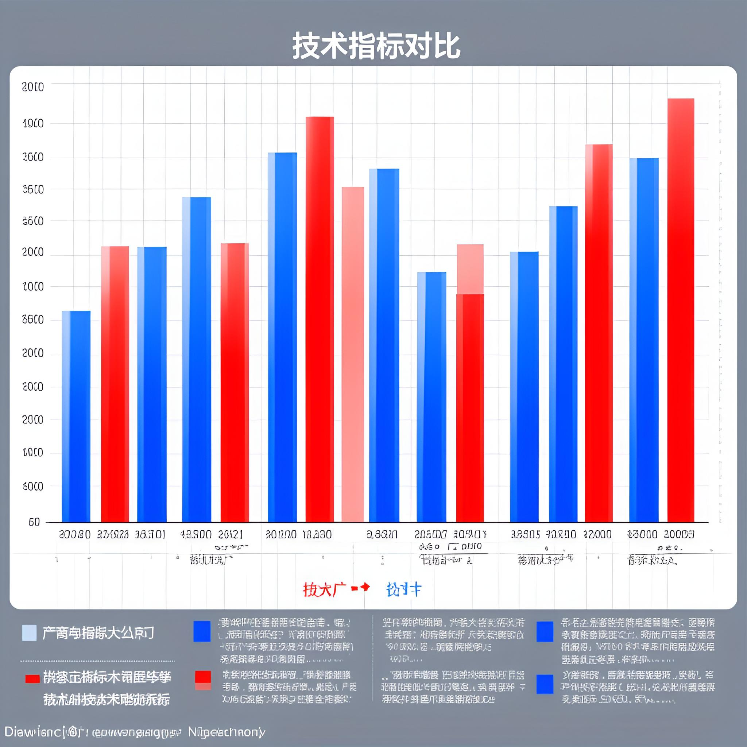



技术能力对比分析
AI核心指标行业差距
多模态交互支持度不足
智能问答准确率：智齿92%、Udesk90%，行业均值85%，自身产品78%；多轮对话支持：头部厂商8+轮，自身3轮以内；大模型接入率：75%厂商已接入，自身尚未接入，技术代差明显。
65%厂商支持语音/文字/图片多模态交互，智齿、Udesk已覆盖视频能力；自身产品仅支持文字/图片，语音交互完全缺失，无法满足客户多媒体咨询需求。
数据安全部署能力薄弱
系统稳定性待提升
智齿、Udesk、环信支持私有化/本地化部署，环信提供涉密数据隔离方案；自身产品仅SaaS部署，无私有化选项，数据安全合规性无法满足中大型企业尤其是政企客户要求。
头部厂商服务可用性达99.9%以上（智齿、环信99.99%），可保障大促峰值稳定；自身产品可用性99.8%，曾出现大促宕机，影响客户服务连续性。

Slide 15
商业化模式对比分析
定价策略与客单价差异
增值服务营收贡献差距
01
02
头部厂商采用“版本+坐席+定制化”混合定价，智齿中型客户客单价5-20万元，环信政企定制化超百万；自身产品仅“版本+坐席”定价，无中型客户方案，客单价最高1.5万元，远低于行业水平。
环信增值服务占比40%，智齿30%，核心为安全部署、AI定制等高溢价服务；自身增值服务仅占5%，且仅有大促临时扩容1项，缺乏高价值服务模块，营收结构单一。
客户结构与营收质量
付费模式灵活性不足
03
04
智齿、Udesk大客户营收占比55%+，环信达75%；自身产品95%依赖中小微电商客户，中型客户占比不足3%，无大客户收入，抗风险能力弱，营收天花板明显。
钉钉、逸创支持月付，头部厂商提供年付/季付/长期合约；自身产品以年付/季付为主，缺乏灵活付费选项，对现金流敏感的中小客户吸引力不足。

Slide 16
竞品整体优劣势总结
04

Slide 17



各梯队竞品优劣势梳理
**Udesk**：优势为客服与CRM深度集成，适配高客单价行业，多语言客服覆盖跨境场景，金融行业合规认证齐全；劣势是电商渠道接入需额外付费，成本高，大促场景弹性扩容能力弱于智齿。
**环信客服云**：优势在于语音客服技术壁垒高，支持方言识别与降噪，军工级安全认证适配政企涉密场景，国际线路通信能力强；劣势是中小微客户服务体系薄弱，营销转化类功能缺失。
**智齿科技**：优势在于功能联动性强，具备“客服+营销”一体化能力，大促峰值弹性扩容适配电商场景，自研大模型保障AI问答精准度，增值服务体系成熟；劣势是中小客户套餐性价比偏低，非电商行业解决方案适配性不足。
综合型头部梯队优劣势

Slide 18
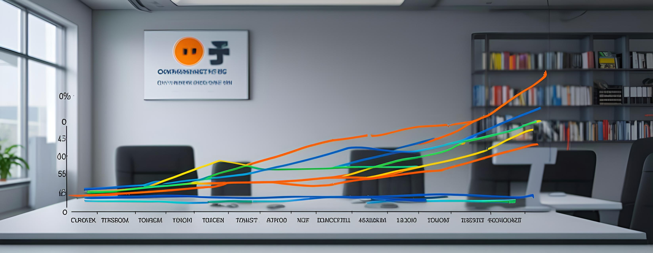

各梯队竞品优劣势梳理
垂直领域新锐梯队优劣势
平台生态跨界梯队优劣势
**逸创云客服**：优势是To B售后工单闭环能力突出，中小B客户订阅成本低，客户自助工单系统便捷性高；劣势为无AI大模型赋能，智能问答能力弱，无电话渠道及私有化部署能力，大客户服务能力空白。
**钉钉智能客服**：优势依托钉钉生态实现0成本获客，中小客户部署成本仅为传统SaaS的50%，与办公流程联动紧密；劣势是外部渠道接入受限，无高端定制化及私有化部署能力，行业专属解决方案缺失。

Slide 19
各梯队竞品优劣势梳理
**共性短板**：综合型头部厂商对中小微客户的性价比套餐设计不足；垂直新锐厂商缺乏技术迭代能力，无法满足中大型客户的复合需求；生态跨界厂商存在渠道接入局限性，难以服务全渠道客服需求的客户。
**共性优势**：头部厂商均完成大模型接入，AI问答准确率超85%且具备多轮对话能力；中高端产品均覆盖等保三级等合规认证，支持私有化/本地化部署；头部及生态厂商均重视场景化解决方案，针对性适配电商、金融、政企等核心领域。
竞品共性优势与短板

Slide 20
针对性策略建议
05

Slide 21
差异化竞争策略
锁定“中小微电商专属客服”定位
构建“性价比+精准服务”壁垒
核心差异化标签为“轻量化电商客服+低成本营销转化”专属解决方案，区别于智齿高端电商方案与钉钉生态内方案，主打“小而精、省而强”；聚焦中小微电商“大促临时扩容+客服询单转订单”核心场景，避免与头部厂商在政企、金融领域竞争；深度绑定淘宝、京东、拼多多等主流电商平台，推出“电商平台一键入驻+客服数据自动同步店铺后台”专属能力，弥补生态联动短板。
针对中小微电商客户，推出“基础客服+大促临时扩容”打包套餐，价格比智齿同类型服务低30%，承诺“7×12小时电商专属客服响应”，解决头部厂商中小客户服务响应慢问题；建立“电商客服社群”，定期分享“询单转化话术模板”“大促客服排班方案”等行业干货，强化客户粘性，区别于逸创纯工具化服务。

Slide 22


产品优化具体方案
AI技术能力补强（××年Q3完成）
接入通用大模型并进行电商行业微调，训练“电商常见问题专属知识库”，将智能问答准确率从78%提升至88%，支持8+轮多轮对话；新增“电商知识库自动更新”功能，同步店铺商品上新、活动规则等信息，减少人工维护成本，目标实现知识库维护效率提升60%；量化目标：AI客服接待占比从当前20%提升至50%，电商客户询单响应时长缩短至10秒内。
补足大客户适配基础能力（××年Q4完成）
年内完成等保三级认证，推出“数据本地化轻量部署方案”，成本仅为环信同类方案50%，满足中型电商企业数据安全需求；工单体系升级，新增跨部门流转、SLA管控功能，适配中型电商企业“客服-仓储-售后”协同需求，提供电商专属工单模板；量化目标：中型电商客户渗透率从5%提升至15%，工单协同效率提升40%。

Slide 23

产品优化具体方案
强化电商生态联动（××年Q2完成）
打通电商平台接口，实现与淘宝、京东等平台订单数据、客户评价数据同步，客服可一键查看客户下单记录及评价，提升服务精准度；新增“客服-店铺后台”联动功能，客服可直接在系统内触发订单改价、备注等操作，无需切换店铺后台，目标实现跨系统操作效率提升50%。

Slide 24




分层定价套餐重构
个人版（免费）
小微电商版
中型电商版
定制版
目标客户为电商个体户，定价0元，核心权益包括基础文字客服、1个坐席及5G云存储。
目标客户为3-10人电商团队，定价区间（年付）2000-8000元，核心权益涵盖多电商渠道接入、基础AI客服及大促临时扩容（5天）。
目标客户为10-50人电商团队，定价区间（年付）1.5-3万元，核心权益包含全渠道接入、进阶AI客服、数据本地化轻量部署及SLA工单管控。
目标客户为50人以上中型电商企业，定价区间（年付）5-10万元，核心权益有专属客服对接、电商CRM集成及行业大模型微调。

Slide 25

增值服务拓展规划
大促弹性扩容服务
电商询单转化工具包
差评预警服务
按天收费，定价500元/天/坐席，针对618、双11等节点，承诺10分钟内完成坐席扩容，目标电商客户采购率达40%。
包含智能话术推荐、客户意向标签体系，定价999元/年，目标付费客户渗透率达30%。
同步店铺评价数据，自动识别差评并推送至客服跟进，定价699元/年，绑定中型电商版套餐销售；量化目标：增值服务收入占比从5%提升至20%。

Slide 26

大客户攻坚策略
组建中型电商客户专项团队
配置“产品+电商运营”专属对接人员，针对年销售额5000万-2亿元的中型电商企业提供定制化方案。
打造标杆案例
选取3-5家中型电商客户进行免费试点，形成“服务效率提升XX%、询单转化率提升XX%”的可量化案例，用于市场推广；量化目标：中型电商客户付费占比从3%提升至10%，定制版套餐平均客单价达8万元/年。

Slide 27
总结与展望
06

Slide 28

核心结论总结
行业竞争格局与标杆特征
自身产品核心优势与短板
关键机遇与挑战
智能客服SaaS市场呈梯队化竞争，头部厂商（智齿、Udesk、环信）占据65%份额，具备大模型接入（AI准确率超85%）、合规认证（等保三级为主）及场景化方案能力；生态跨界者（钉钉）依托低成本获客抢占中小市场，垂直新锐（逸创）聚焦单一功能但技术迭代滞后。
优势：轻量化部署、高性价比，累计服务8000余家中小微电商客户。短板：AI技术薄弱（问答准确率78%）、无大客户定制能力（政企市场渗透率<5%）、生态联动性差（仅覆盖主流电商渠道）。
机遇：中小微电商“大促扩容+营销转化”需求旺盛（电商领域采购占比超75%），行业大模型应用渗透率仅75%仍有提升空间。挑战：头部厂商技术壁垒高（多模态交互渗透率40%），生态跨界者挤压中小客户市场（钉钉部署成本低50%）。

Slide 29
未来发展展望
市场份额与客户结构优化
产品能力升级目标
商业化指标改善预期
预计通过“中小微电商专属方案”，1年内中小客户市场份额提升8%-10%；中型电商客户占比从3%增至15%，形成“中小客户为基、中型客户为增长引擎”的结构。
Q3完成大模型接入后，AI问答准确率提升至88%，多轮对话支持8+轮；Q4实现等保三级认证，数据本地化部署能力覆盖60%中型客户需求，工单协同效率提升40%。
增值服务收入占比从5%提升至20%，其中大促弹性扩容服务电商客户采购率达40%；定制版套餐客单价突破8万元/年，整体营收结构中中型客户贡献度超30%。

Slide 30
谢谢聆听
THE END

